Slide 1
ბიოქიმია
ფერმენტები - კატალიზური აქტივობის მქონე ცილები.
ცილები
ფერმენტები

Slide 2

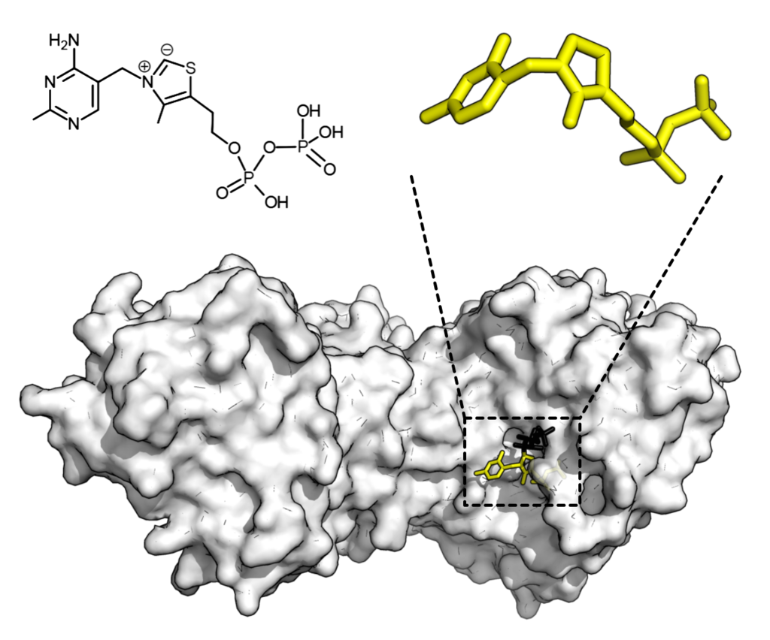



Slide 3
ფერმენტი
მარტივი ფერმენტი
ერთკომპონენტიანი
რთული ფერმენტი
ორკომპონენტიანი

Slide 4

გაითვალისწინეთ, ცილების ნომენკლატურის თანახმად ფერმენტთა დასახელებაში პრევალირებს დაბოლოება „-აზა“.

Slide 5
ფერმენტები
ოქსიდორედუქტაზები
ტრანსფერაზები
ჰიდროლაზები
ლიაზები
იზომერაზები
ლიგაზები
ოქსიდორედუქტაზები
ოქსიდორედუქტაზები - აკატალიზებენ ბიოლოგიური დაჟანგვის რეაქციებს.
ეს რეაქციები მიმდინარეობენ ელემენტარული ნაწილაკების (ელექტრონებისა და პროტონების) ერთი მოლეკულიდან მეორეში ტრანსპორტირებით.
Oxidation – დაჟანგვა
ოქსიდორედუქტაზები
Reductor – აღმდგენი (ლათ.) უკან დამაბრუნებელი

Slide 6
ტრანსფერაზების მიერ კატალიზებული რეაქციების ზოგადი სქემა შემდეგნაირია:
A—X + B ↔ A + B—X
ფერმენტები
ოქსიდორედუქტაზები
ტრანსფერაზები
ჰიდროლაზები
ლიაზები
იზომერაზები
ლიგაზები
ტრანსფერაზები
ტრანსფერაზები - აკატალიზებენ ატომების ან ატომთა ჯგუფების ტრანსპორტირებას ერთი მოლეკულების შემადგენლობიდან მეორეში.
პროცესი მოლეკულათაშორისია.
Transfer – გადატანა
ტრანსფერაზები

Slide 7
ჰიდროლაზების მიერ კატალიზებული რეაქციების ზოგადი სახე შემდეგნაირა:
ფერმენტები
ოქსიდორედუქტაზები
ტრანსფერაზები
ჰიდროლაზები
ლიაზები
იზომერაზები
ლიგაზები
A—B + HOH ↔ A—H + B—OH
ჰიდროლაზები
ჰიდროლაზები - აკატალიზებენ სუბსტრატში კოვალენტური ბმების გახლეჩას მათ ადგილას წყლის ფრაგმენტების ჩართვის გზით.
Hydrolysis – წყლით დაშლა
ჰიდროლაზები

Slide 8
როგორც წესი ლიაზა აკატალიზებს შემდეგი ბმების გახლეჩას:
ფერმენტები
ოქსიდორედუქტაზები
ტრანსფერაზები
ჰიდროლაზები
ლიაზები
იზომერაზები
ლიგაზები
C—C; C—O; C—N; C—S
ლიაზები
ლიაზები - აკატალიზებენ ჰიდროლიზისა და დაჟანგვის გარეშე სუბსტრატში ქიმიური ბმების გახლეჩას. რეაქციებისათვის დამახასიათებელია ორმაგი ბმებისა წარმოქმნა ან მოლეკულაში სტქუტქურის ციკლიზაცია.
Lysis – დაშლა (ზოგადად).
ლიაზები

Slide 9
A გახლავთ B იზომერი.
იზომერაზები აკატალიზებენ შემდეგი ტიპის რეაქციებს:
ფერმენტები
ოქსიდორედუქტაზები
ტრანსფერაზები
ჰიდროლაზები
ლიაზები
იზომერაზები
ლიგაზები
A—B ↔ B—A
იზომერაზები
Isomer – იგივე ნაწილებისაგან შემდგარი
(იგულისხმება შემადგენლობის მუდმივობა).
იზომერაზები - აკატალიზებენ ატომების ან ატომთა ჯგუფების ტრანსპორტირებას ერთი მოლეკულის შიგნით.
პროცესი შიდამოლეკულურია.
იზომერაზები

Slide 10
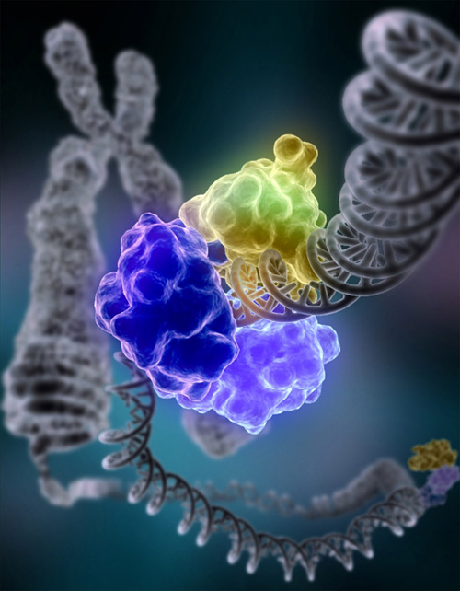
ლიგაზების მიერ კატალიზებული რეაქციების ზოგადი სახე შემდეგნაირა:
Ab + C → AC + b
ფერმენტები
ოქსიდორედუქტაზები
ტრანსფერაზები
ჰიდროლაზები
ლიაზები
იზომერაზები
ლიგაზები
ან ზოგჯერ
Ab + cD → A–D + b + c + d + e + f
ლიგაზები
Ligāre – (ლათ) შეკერვა, შეერთება.
ლიგაზები - აკატალიზებენ ორი მოლეკულის შეერთებას, რომლის დროსაც წარმოიქმნება ახალი ბმა. აღნიშნული პროცესი, როგორც წესი, ხორციელდება წყლის მოლეკულის ამოჭრის ხარჯზე.
ლიგაზები

